Slide 1
XXII Международная конференция-семинар по собриологии, профилактике, социальной педагогике и алкологии
г. Севастополь

Slide 2
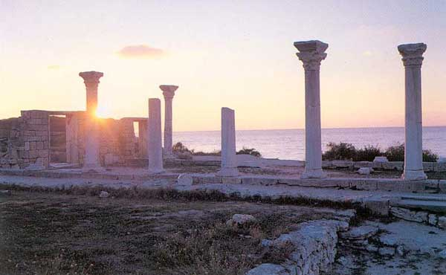

Slide 3
Тема конференции: «Трезвая, здоровая, счастливая семья» (20 – 30 сентября 2013 года)
Цель конференции-семинара: изучение деятельности семейных клубов трезвости; подготовка специалистов в области профилактики и преодоления зависимостей и созависимостей; обмен передовым опытом работы по формированию здорового, трезвого образа жизни; внесение в семейное консультирование аспектов трезвого образа жизни.

Slide 4
География участников: Абхазия, Австралия, Австрия, Азербайджан, Албания, Армения, Бангладеш, Беларусь, Бельгия, Болгария, Босния и Герцеговина, Бутан, Великобритания, Венгрия, Восточный Тимор, Вьетнам, Германия, Греция, Дания, Израиль, Индия, Ирак, Иран, Ирландия, Исландия, Испания, Италия, Казахстан, Канада, Кипр, Китай, Кыргызстан, Латвия, Литва, Люксембург, Македония, Малайзия, Молдова, Монголия, Нигерия, Нидерланды, Новая Зеландия, Норвегия, Пакистан, Польша, Португалия, Россия, Румыния, Сербия, Словакия, Словения, США, Таиланд, Туркменистан, Узбекистан, Украина, Фарерские острова, Финляндия, Черногория, Чехия, Швейцария, Швеция, Шри-Ланка, Южная Осетия, Эстония и другие страны.

Slide 8
Мастер-класс 1.
«Основы собриологии». Проводит Кривоногов Виктор Павлович, доктор исторических наук, профессор, академик, вице-президент МАТр (Красноярск).
Мастер-класс 2.
"Из опыта работы с детьми 6-17 лет по программе «Дети спасают родителей»". Проводит Январский Николай Владимирович, профессор (Ижевск).
Мастер-класс 3. «Избавление от алкогольной и табачной зависимости по методу Г.А. Шичко». Проводит Глущенко Анатолий Николаевич, профессор (Москва).

Slide 9
Мастер-класс 4.
«Молодежный лидер ЗОЖ». Проводит Шудря Елена Ивановна, профессор (Якутск).
Мастер-класс 5.
«Управление своим будущим». Проводит Задерей Валерий Александрович, академик (Москва).
Мастер-класс 8.
«Модели профилактики рискованного поведения в молодежной среде». Проводит Яблокова Анна Владимировна, заведующий социально-психологической службы Всероссийского детского центра «Орленок» (Красноярский край).

Slide 10
Мастер-класс 9.
«Коррекция зрения по системе Бейтса-Шичко». Практическая работа. Проводит Жданов Владимир Георгиевич, профессор, президент Международной ассоциации психоаналитиков, вице-президент МАТр (Москва).
Мастер-класс 11.
«Психофизическая система оздоровления «Белояр». Проводит Щапов Виктор Альбертович, профессор (г. Ярославль).
Мастер-класс 16.
«Школа здоровья Тамары Свет». Проводит Кулькова Тамара Петровна, профессор, руководитель «Школы здоровья» (Череповец).

Slide 11
Мастер-класс 18.
«Счастливая семья» Проводит Афонин Игорь Николаевич, академик, вице-президент МАТр (г. Череповец).
Мастер-класс 21.
«Особенности избавления от лишнего веса и других вредных привычек». Проводит Арефьев Сергей Андреевич, профессор, председатель Хакасского отделения СБНТ (Абакан).
Мастер-класс 27.
"Что женщина забыла о себе, или как быть желанной и счастливой". Проводит Коняев Владимир Алексеевич, доцент МАТр (Красноярский край).

Slide 12
Культурная программа
В ходе конференции-семинара с 20 по 30 сентября будут организованы экскурсионные поездки в Бахчисарай, Херсонес, Ялту, Алупку, Гурзуф, на гору Ай-Петри, посещение достопримечательных и исторических мест г. Севастополя и др.
В рамках конференции-семинара с концертом выступит автор-исполнитель песен Михаил Козловский. Специальное музыкальное представление проведет бард, поэт и музыкант Леонид Молоков.

Slide 13
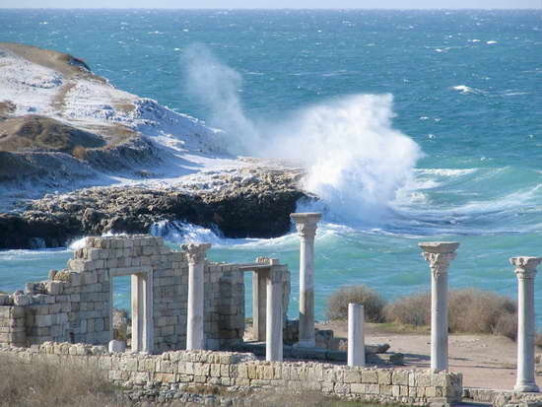
тел./ факс: 8 (831) 421-13-21; 8-920-016-72-40. E-mail: mayurov@sandy.ru www.intacso.ru

